Slide 1
図書館学研究会

Slide 2
目次
1. 図書館学研究会KWUICLSって？
2. こんな活動をしています！
3. 興味のある人は・・・

Slide 3
図書館学研究会KWUICLS(クイックルズ) って？

Slide 4
ざっくり言うと…
本好きの人なら誰でも大歓迎！
司書課程取る人にもおすすめ★
…という懐の広いサークルです

Slide 5
こんな活動を
しています！

Slide 6
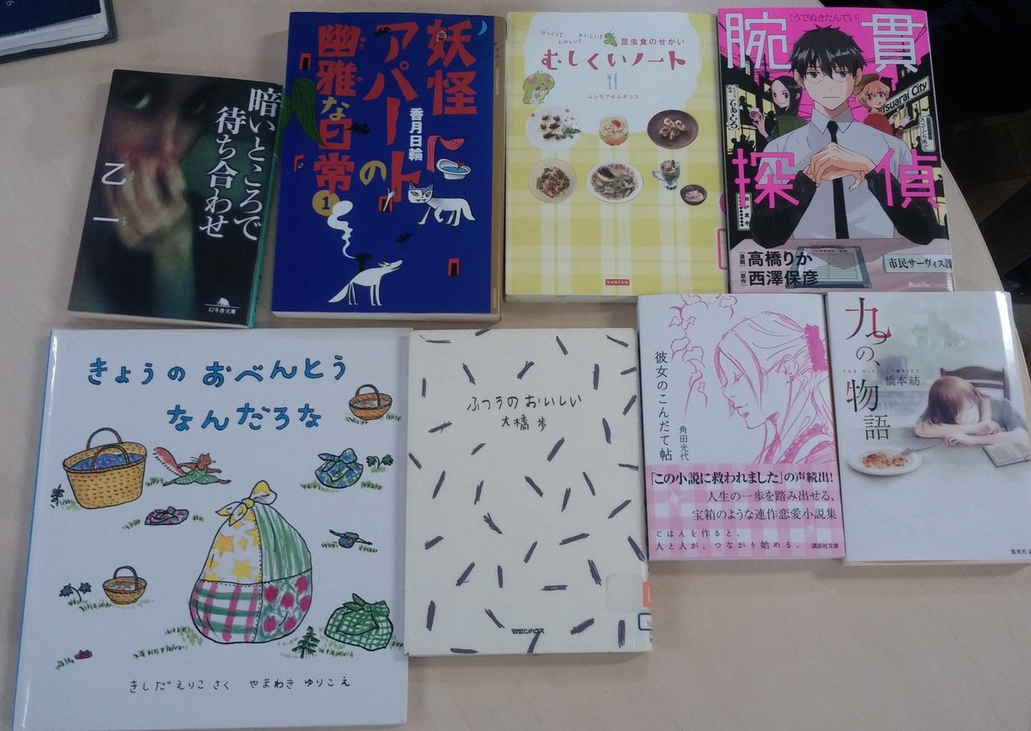
活動その①
「図書基地」 KWUICLS独自の活動
・・・ひとつのテーマに沿った本を部員それぞれが
持ち寄って紹介しあうこと。

Slide 7
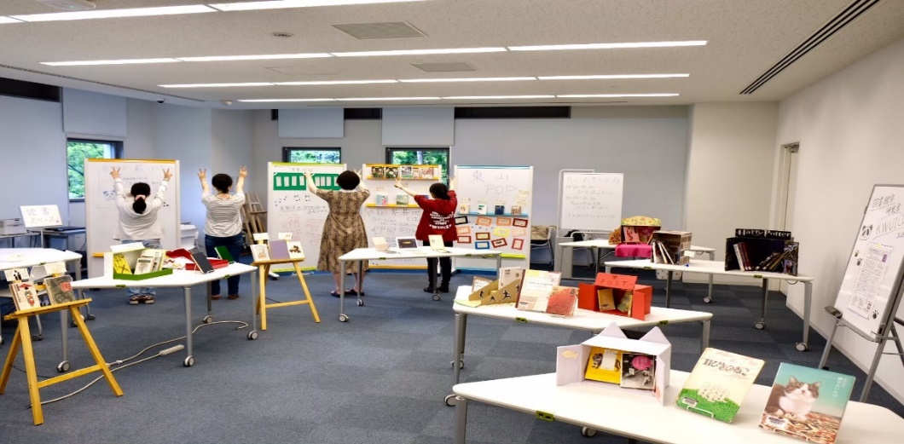
活動その②
京女サロン 昨年度スタートした新たな挑戦!
・ひとはこライブラリー展示＆ひとはこトーク
・直観読みブックマーカー
・ビブリオバトル
・図書基地
…などなど、本好きにはたまらないイベントです📖

Slide 8
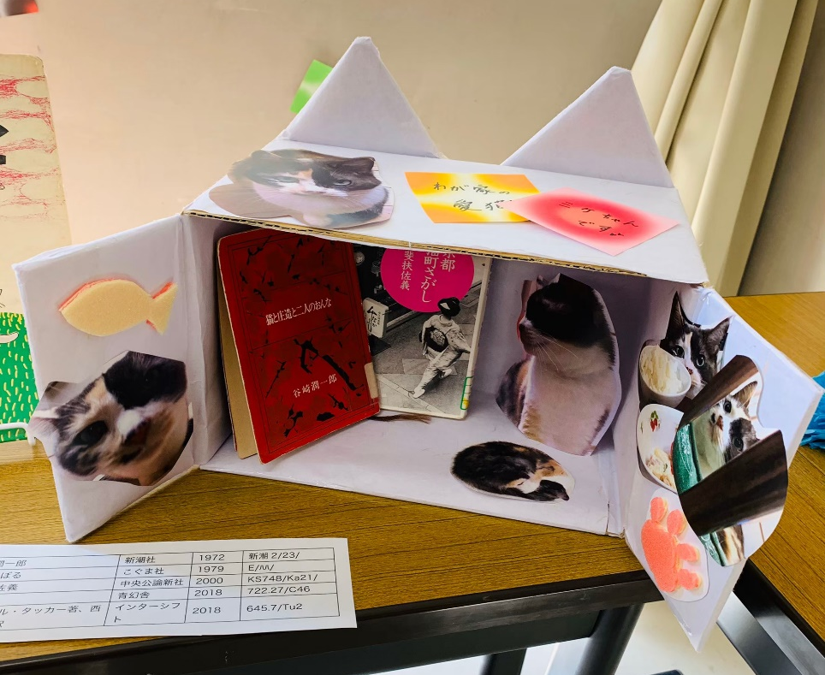
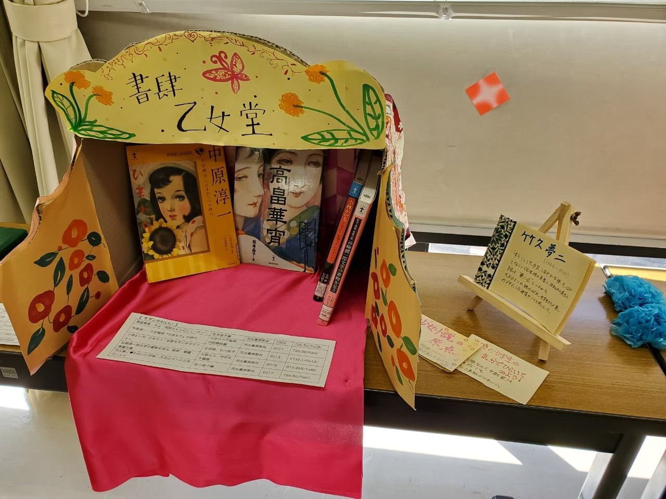
《ひとはこライブラリーとは？》
あるテーマに沿ったおすすめの本を集め、
一箱の中に展示する、いわばミニ図書館🏢
目で見ても楽しめると大好評！

Slide 9
わかりやすいように、過去に作成した資料を…↓

Slide 10
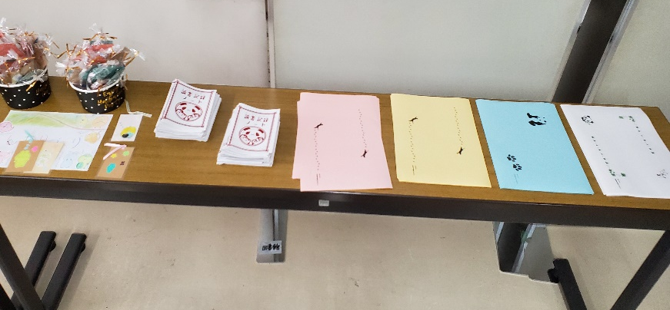
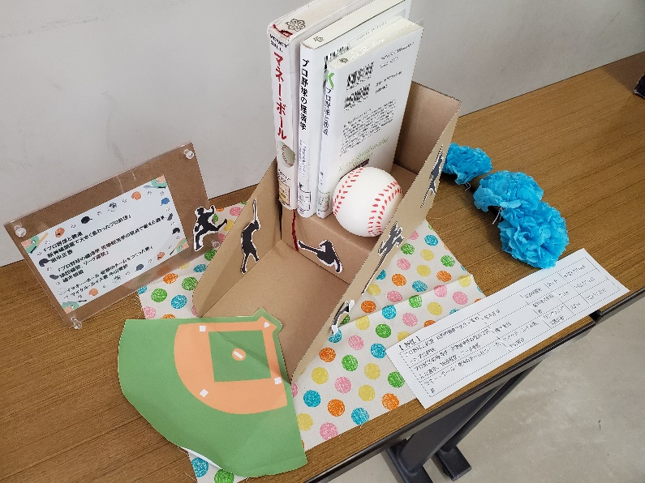
活動その③
藤花祭 本の魅力を伝える3日間！
・京女サロンwith京都府立図書館
・ビブリオバトル公式地区予選
・オリジナルノベルティー配布

Slide 11
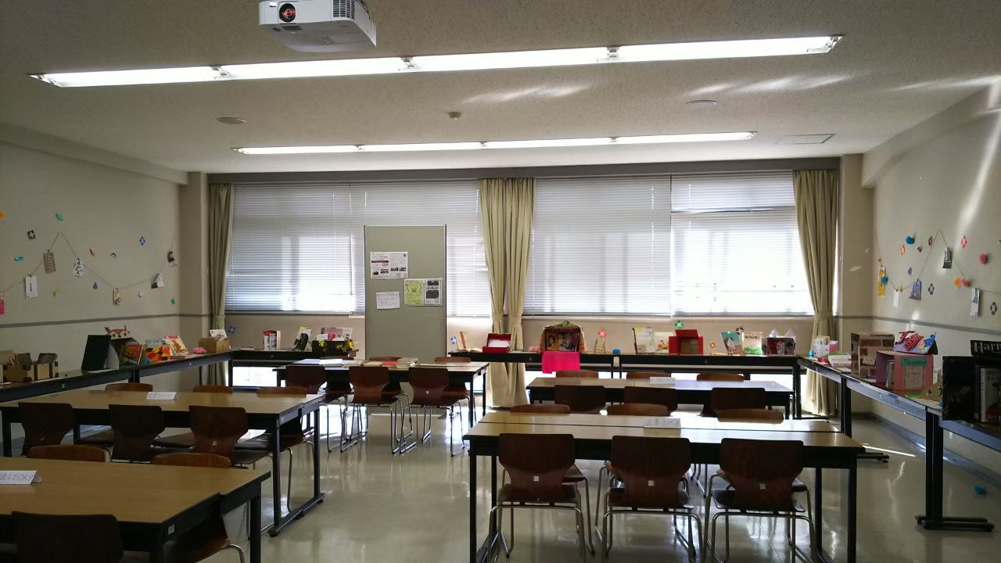
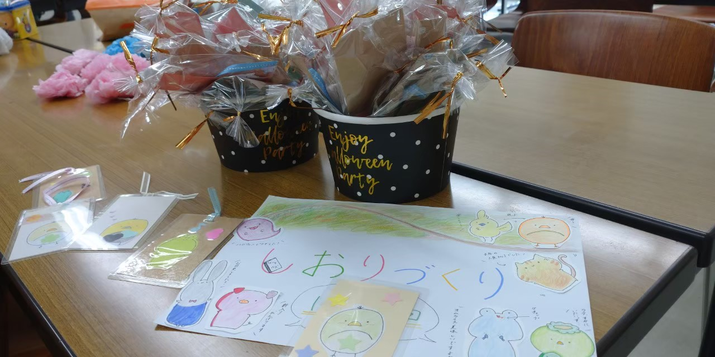
←教室展示
子どもにも大人気！
しおり作成キット→

Slide 12
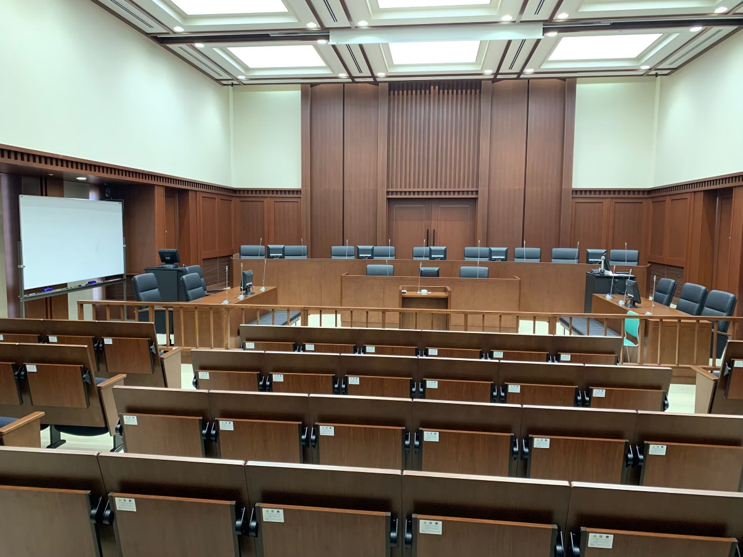
ビブリオバトル特別会場 模擬法廷↓

Slide 13
ご清聴ありがとうございました！

